Slide 1
МУЗЕЙ «СТРАНИЦЫ ИСТОРИИ»

Slide 2
Краткое описание
В нашей школе музейная комната функционировала с 2000 по 2018 год.
В 2019 году музейная комната получила статус Музея «Страницы истории»
Создание школьного музея – результат целенаправленной, творческой, поисково-исследовательской работы педагогов, учеников, родителей, представителей общественности. История создания музея – это и история развития нашей школы. Мы собираем экспонаты, материалы, которые касаются непосредственно истории школы, истории Пролетарского района, истории донского казачества, истории Вов.
При успешной работе музея школа приобретает своё особое лицо, особую специфику образовательной среды.

Slide 3
Основные цели и задачи школьного музея
Цель программы школьного музея: Формирование чувства ответственности за сохранение истории, традиций края, гордости за свою Родину, школу, семью. Задачи: 1. формировать у обучающихся гражданско–патриотические качества; 2. активизировать роль школьного музея в патриотическом и нравственном воспитании подрастающего поколения; 3. воспитывать любовь и уважение к прошлому своей страны; 4. приобщать обучающихся к изучению истории родного края, школы, истории Великой Отечественной войны 1941-1945;

Slide 4
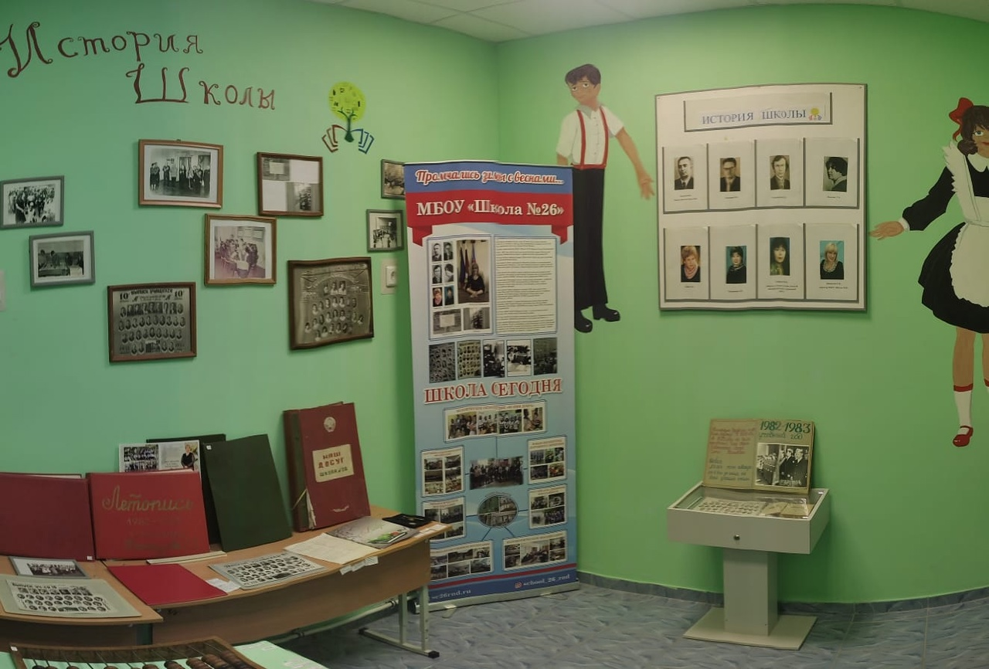
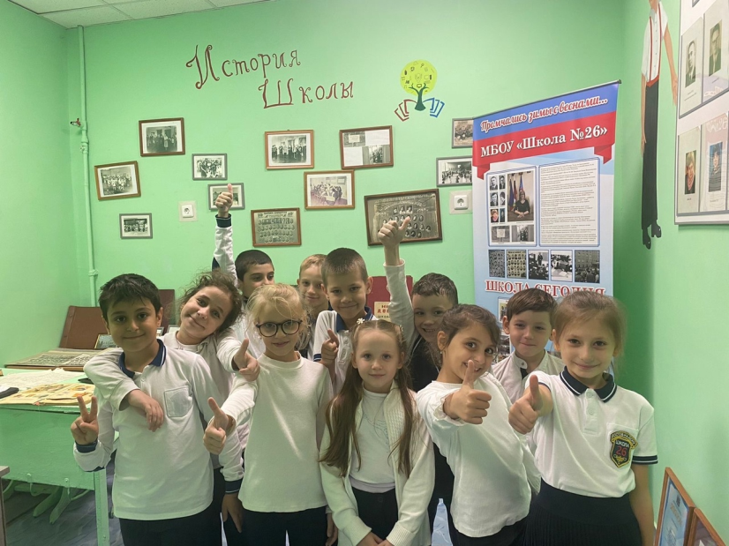
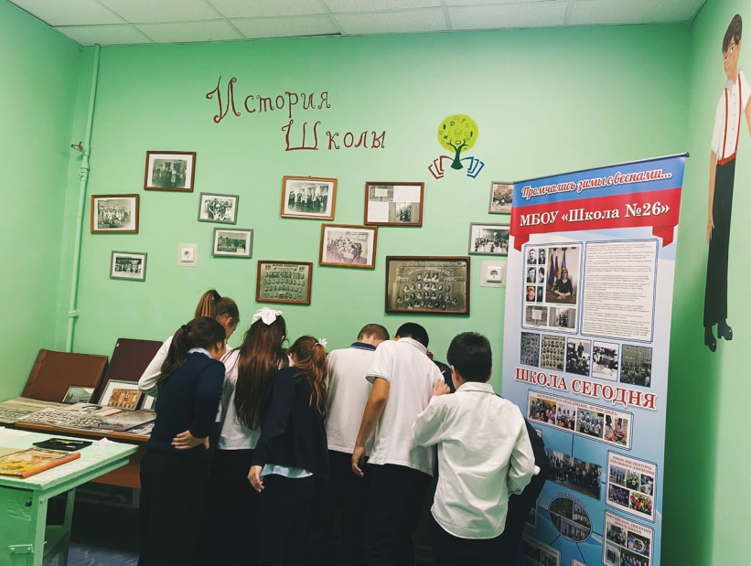
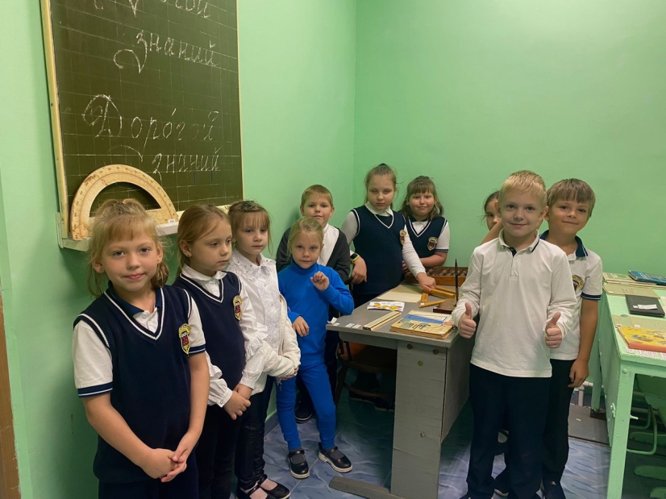
ИСТОРИЯ МБОУ ШКОЛЫ №26

Slide 5
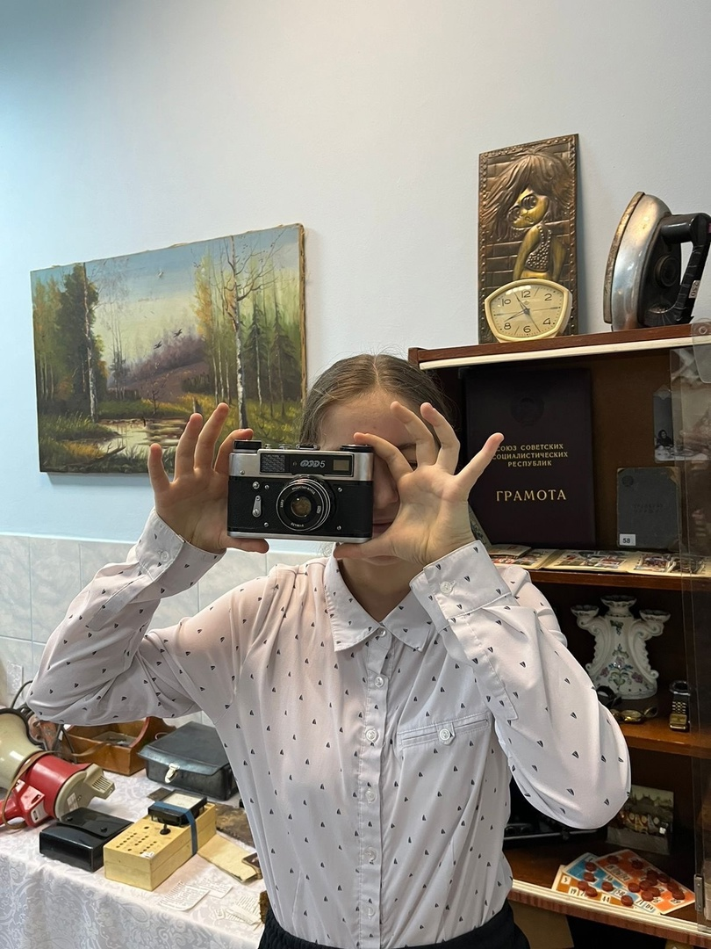
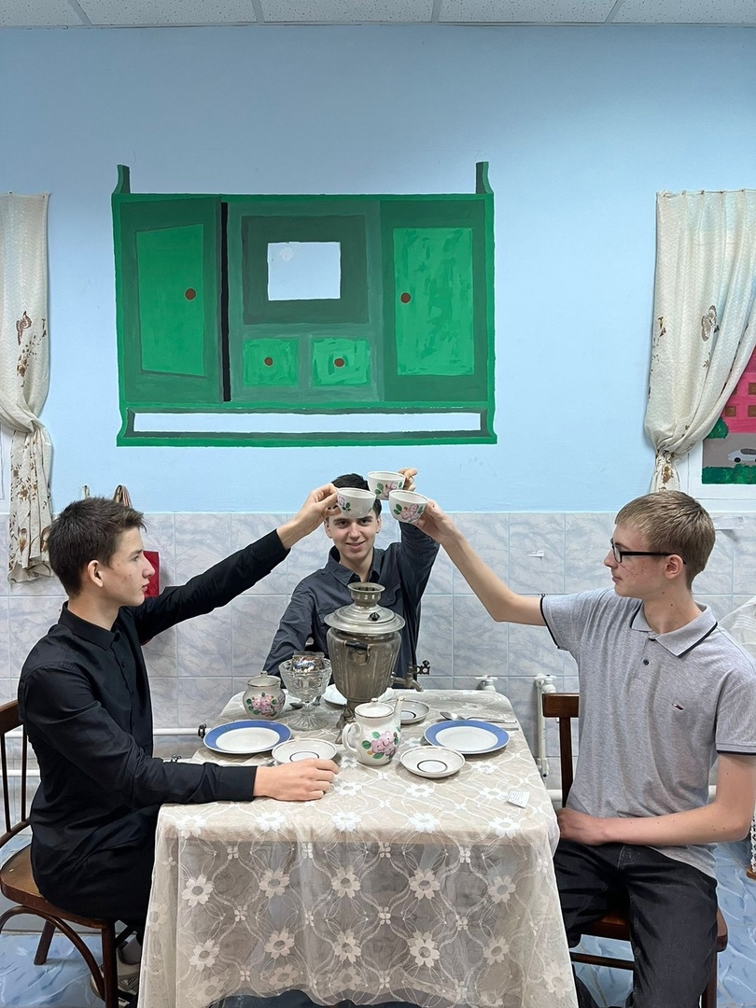
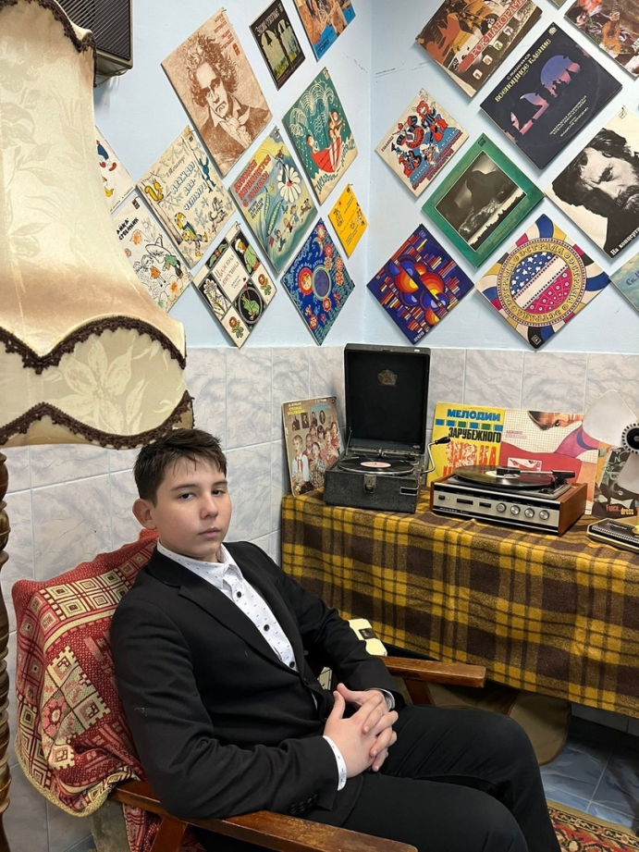
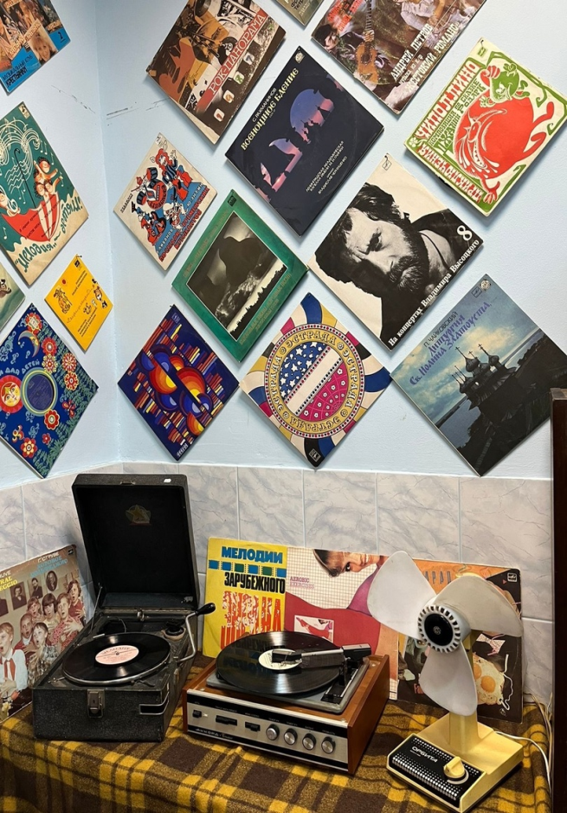
ПУТЕШЕСТВИЕ В СССР

Slide 6
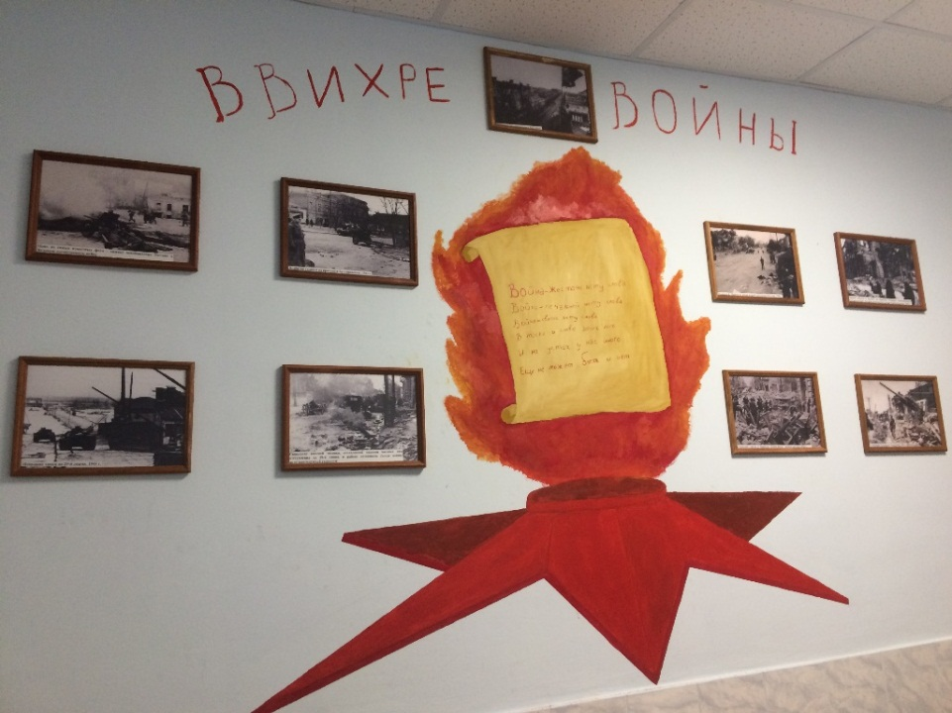
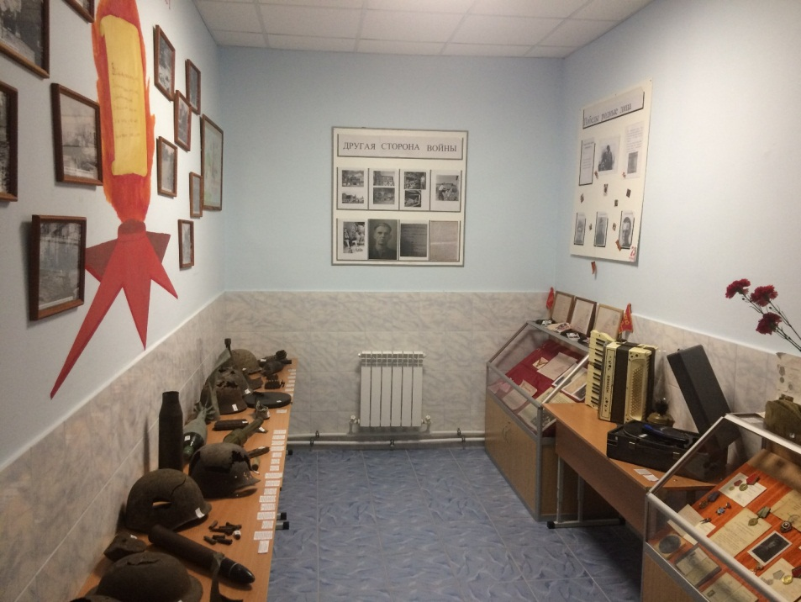
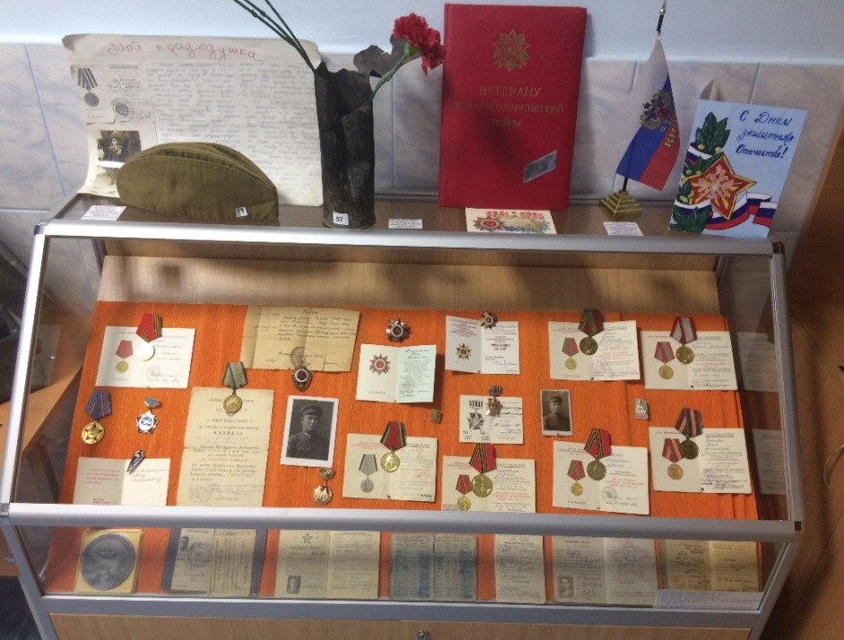
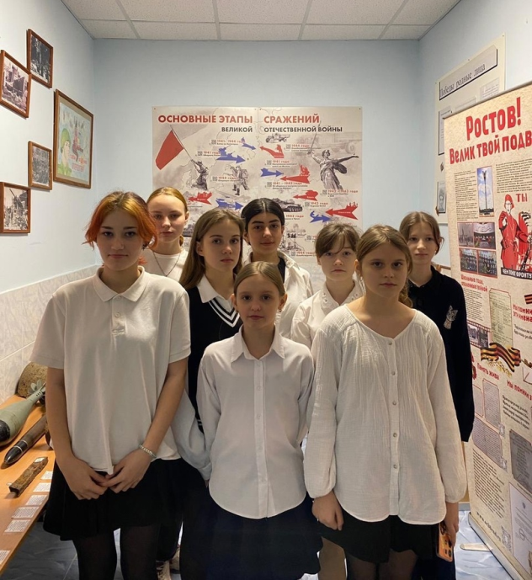
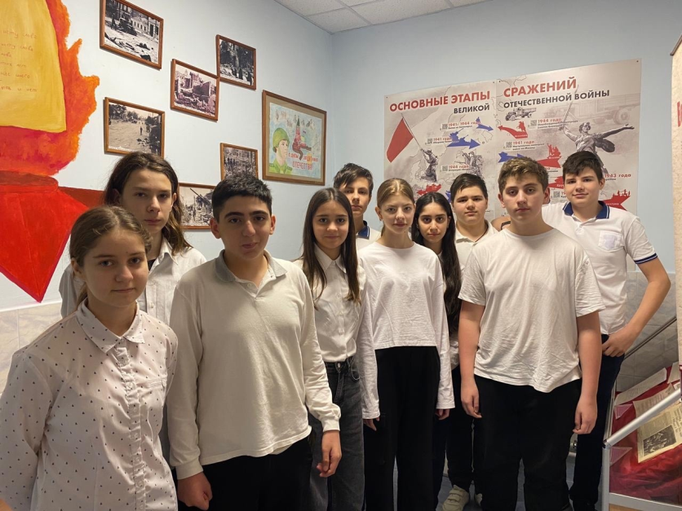
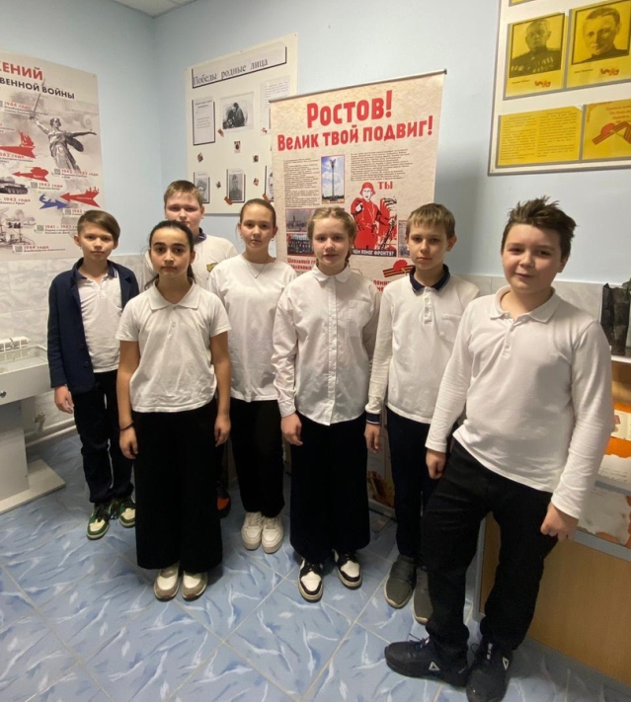
ЗАЛ БОЕВОЙ СЛАВЫ

Slide 7
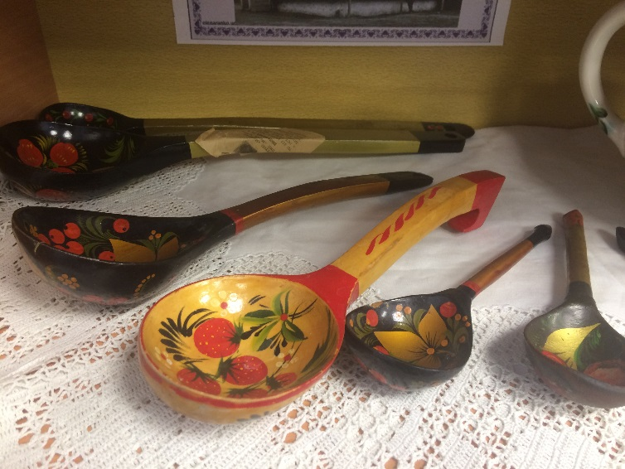
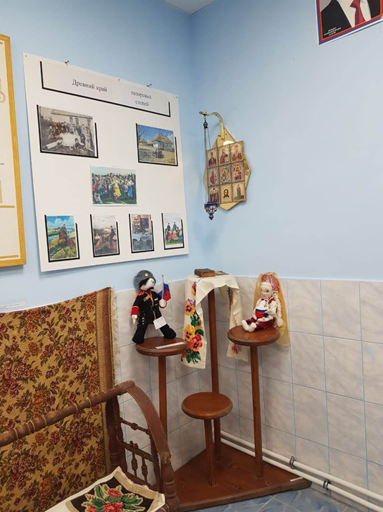
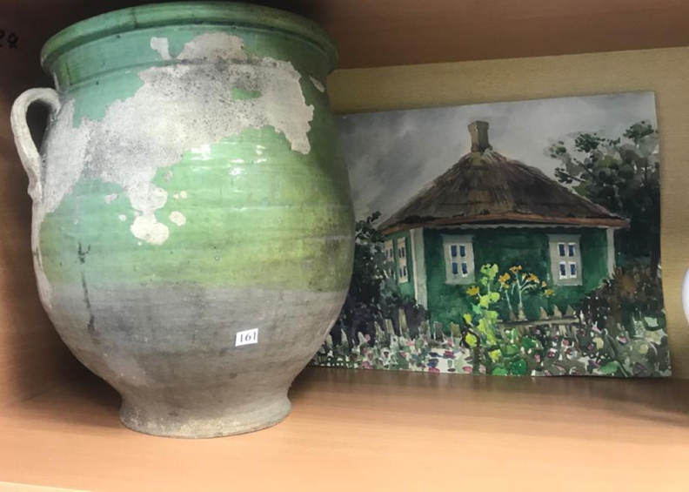
История донского казачества

Slide 8
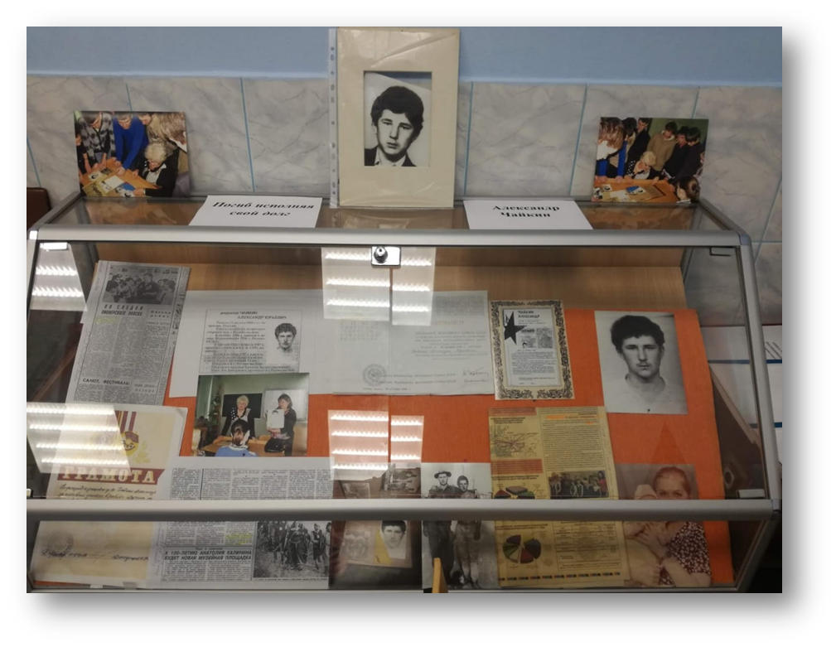
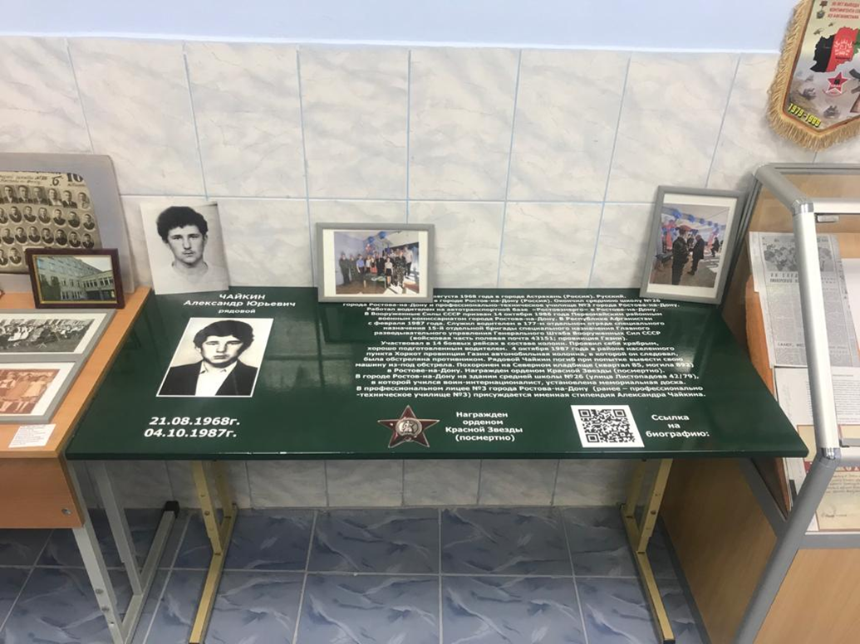
Герои родины — как много в этом смысла!
И честь, и храбрость в этих двух словах.
Героями нельзя стать слишком быстро,
Герой лишь тот, кому неведом страх.
Погиб, исполняя свой воинский долг…

Slide 9
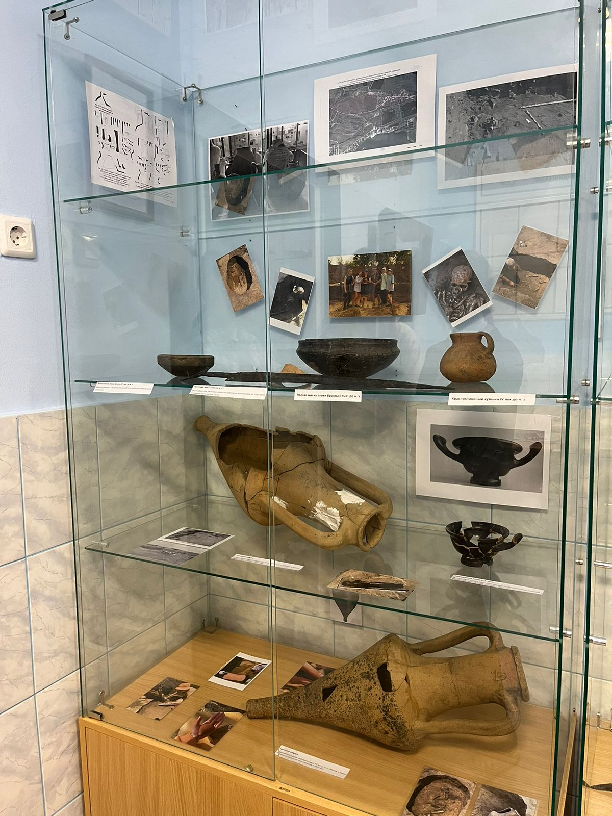
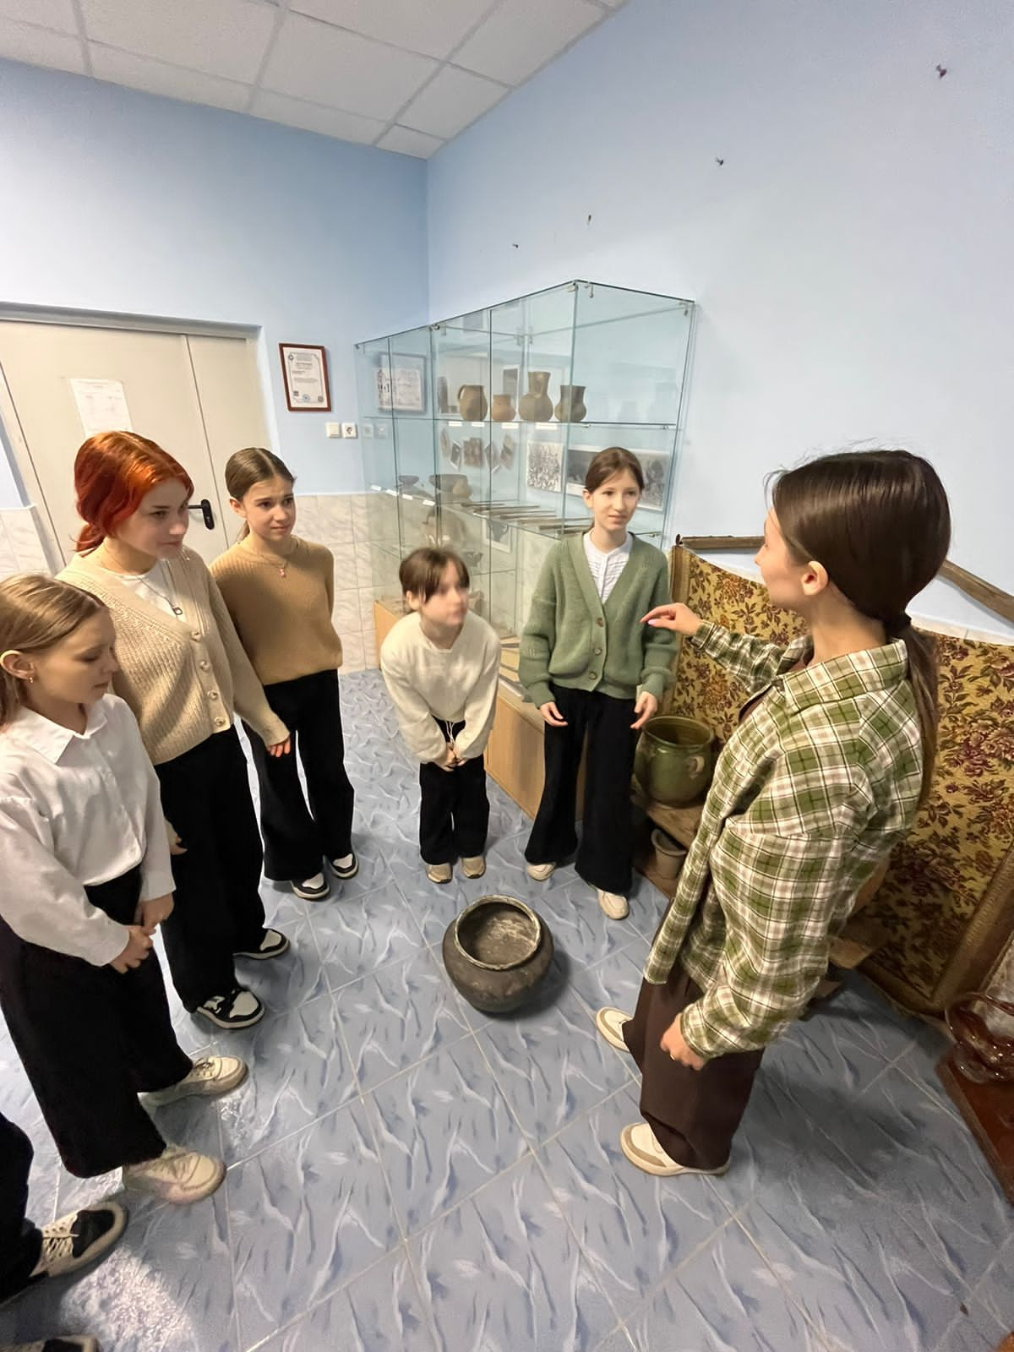
Донской край в ретроспективе

